Slide 1
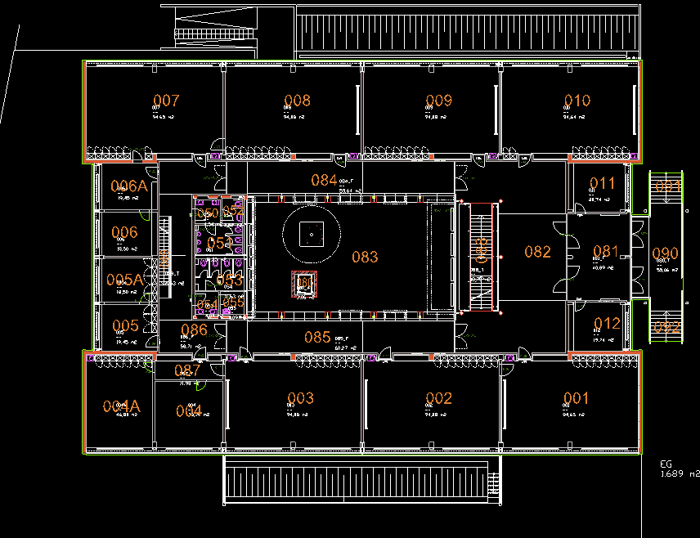

004A

Slide 2

N
W
O
S

Slide 3
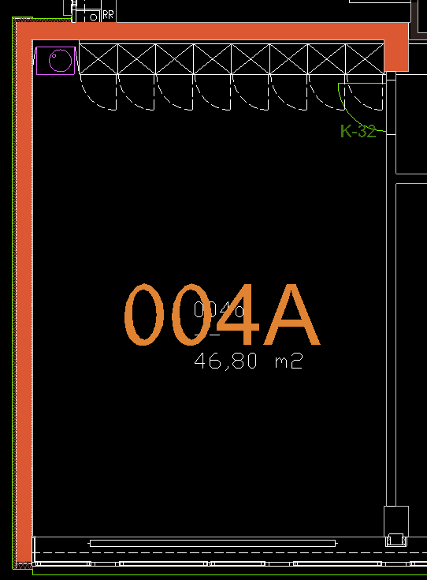

Slide 5
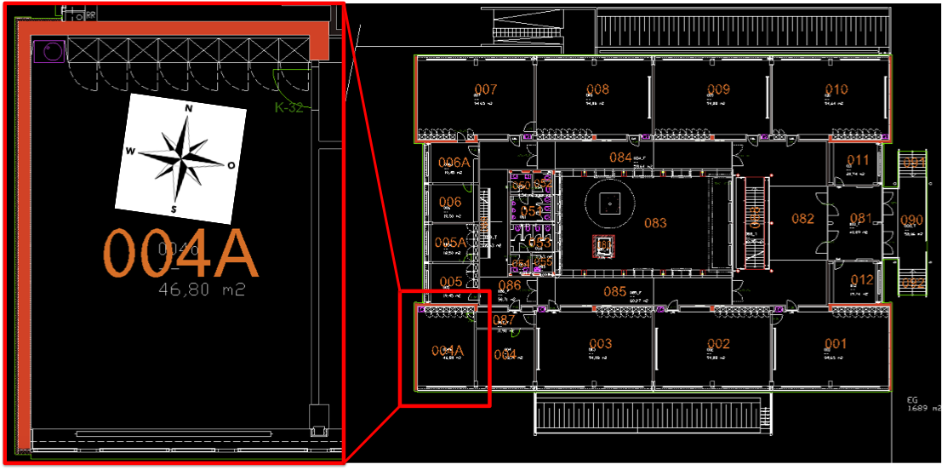

Slide 6
Länge
Fensterorientierung
PC
PC
PC
PC
Breite
W
S
N
O
PC
PC
Legende
Betonwand
Fenster
Heizung
Schreibtisch
Schrank
Gebäude
Außenumgebung

Slide 7
